Slide 1
Отчет по лабораторной работе №1
Выполнил студент группы 21ПГ Василения Иван

Slide 2
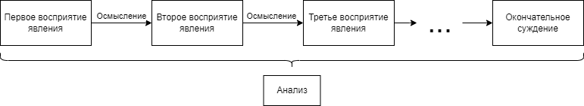
Анализ – Последовательное формирование понимания исследуемого явления
Процесс понимания явления складывается из отдельных блоков представления об исследуемом явлении

Slide 3
Для чего нужно понимать явление:
понимать, опасно ли воздействие этого явления;
понимать, чтобы оценить это явление для улучшения своей жизнедеятельности.
Знание – лингвистическое описание функционирования объекта

Slide 4
Почему возникла потребность перейти от анализа к исследованию?
В результате анализа понимание явление формируется в соответствии с моделью мира в сознании конкретного субъекта
Понимание одного и того же явления у разных людей будет различаться
Исследование необходимо, чтобы фактически проверить и скорректировать сформированное в результате анализа понимание, уточнить его в соответствии с реальностью, и тем самым обогатить свою модель мира

Slide 5
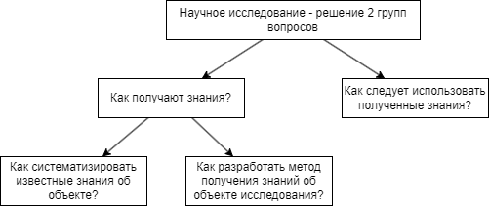

Slide 6
Метод – набор мероприятий в единой последовательности их исполнения для достижения поставленной цели.
Эмпирический анализ – это наполнение той компоненты исследования, которая отвечает на вопрос «как получают знания?»
Результатом эмпирического анализа является разработанный метод получения знаний об объекте исследования

Slide 7
Эмпирический анализ
Цель – узнать, как функционирует объект
Результат – разработанный метод получения знания об объекте исследования
Классический анализ
Традиционный подход к организации исследования
системный подход к организации функционирования объектов как систем
(Их три по применимости)

Slide 8
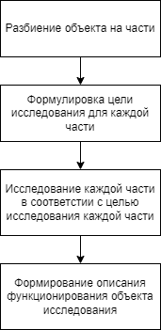
Классическая схема исследования:

Slide 9
Традиционный подход к организации исследования как сужение классической схемы анализа. Предусматривает, как и в классическом анализе расчленение исследуемого объекта на составные части, но требует определить поведение сложного объекта, как результат объединения свойств входящих в него компонентов.
Свойство исследуемого объекта – это то, как объект функционирует при взаимодействии с другим объектом.
Однако, использование традиционного подхода может исключить из рассмотрения широкий класс свойств объекта, присущих ему, как целому и отсутствующих у его частей, что может не способствовать полноценному формированию представлений о поведении исследуемого объекта.

Slide 10


Системный подход к организации требуемого функционирования объектов (как систем) (кратко – системный анализ) образуется
Системным методом
Трансакционным анализом
Теорией систем

